Slide 1



북한관광산업의 현재
강릉원주대학교 교수 주영환

Slide 2


목 차
01
서론
02
북한 관광산업의 현재
03
결론

Slide 3
1. 서론
1960~1970년대까지는 사회주의국가들 간의 친선유지 차원에서 소규모 휴양관광단을 유치하고 해외교포를 대상으로한 ‘조국방문단’ 사업을 추진하면서 국제관광을 육성
그러나 1970년대까지도 기본적으로 주민의 해외 관광이나 외국인의 북한 여행을 자본주의의 타락한 형태로 백안시 함
정책기조는 1980년대 들어 경제난이 심해지자 외화 수입 증대 수단으로 대외 관광 사업에 관심을 두고(Connell, 2017) 유엔관광기구(UNWTO) 가입, 외국인 관광객 유치, 금강산 및 개성 지구를 중심으로 한 관광자원 개발 및 관련 시설 확충에 주력하기 시작하면서 변화
북한은 1984년 합영법 제정 이후 관광부문에서 합영, 합작 사업과 외국인 관광 유치를 장려

Slide 4
2. 북한 관광산업의 현재
북한관광 발전 정책
북한은 관광을 '다른 지방이나 다른 나라의 자연풍경, 명승고적, 인민경제의 발전면모, 역사유적 등을 구경하는 것’으로 설명하면서 관광을 사람들의 사상·문화정서적 욕구를 충족시키는 중요한 봉사사업의 한 부분으로 규정
북한 관광은 1986년 5월 15일에 창립되어 ‘나라의 관광 사업을 통일적으로 지도관리하는 국가 관광관리기관’으로써의 역할을 담당하고 있는 ‘국가관광총국’에서 담당
‘국가관광총국’은 정부급 관광관리기구로서 북한의 관광사업 전반을 정책적으로 지도관리하며 관광계획, 관광 조사 및 개발, 관광 선전 및 시장촉진, 관광재정관리, 관광봉사조직 등과 같은 사업을 장악하여 지도통제

Slide 5
2. 북한 관광산업의 현재
북한관광 발전 정책
산하에 평양여행안내소, 조선관광안내사, 관광선전통보사, 관광여객자동차사업소, 외국인관광봉사소, 칠성합영회사 등을 둠
국가관광총국 산하의 국가급 여행사인 조선국제여행사(KITC: Korea International Travel Company)는 주로 해외에서의 북한 관광지 홍보, 관광 프로그램 개발, 해외 여행기관과의 관광⋅교류 계약체결, 외국인관광객 안내 등 국가관광에 관한 전반적인 임무를 다룸
현재 외부세계의 문물을 통한 주민들의 사상적 변화를 차단하기 위해 북한주민들의 개인 차원의 자유로운 여행은 허용되지 않고 있지만 출장, 친인척 관혼상제, 방학, 제대, 단체답사, 단체견학 등을 이유로 한 여행은 일부 이루어지고 있는 것으로 알려짐

Slide 6
2. 북한 관광산업의 현재
북한관광 발전 정책
북한관광에 있어 국적별 관광목저과 관광 대상
 | 외국인 | 내국인
목적 | 관광(구경, 공연관람) | 답사 · 견학
관광지 및 관광대상 | 자연명승지 (금강산, 묘향산, 칠보산, 백두산 등) · 건축물(주체사상탑, 개선문, 서해갑문 등)과 문예작품 | 도시, 기념비, 명승지(백두산, 왕재산 등 전적지), 고적유물, 문화유산 등
출처 : 통일부 북한정보포털
북한 당국은 핵·경제 병진노선을 수정해 경제개발에 주력하기로 한 것과 때를 같이 해 관광산업을 활성화하여 외국인관광객을 많이 유치하려는 의지를 적극적으로 내세우고 있음

Slide 7
2. 북한 관광산업의 현재
북한관광 발전 정책
외국인 관광객 대상 패키지 상품 사례
패키지명 | 내용 | 비고
마라톤상품 | ․ 마식령스키장에서 2박3일, 3박4일, 6박7일 등 일정 소화 ․ 풀코스(42.195km), 하프코스(21.0975km), 10km코스, 5km 코스
산악자전거 관광코스 | ․ 중국 지린성 훈춘시~북한 함경북도 라선시 ․ 1박2일 동안 두만강변 80km 일주
기차여행코스 | ․ 평양-묘향산-동해안-동북부 해안-청진
평양냉면먹기 | ․ 3박 4일 ․ 옥류관, 청류관 등 현지 가이드가 추천하는 냉면가게 탐방 코스
축구애호가 상품 | ․ 4박 5일 ․ 김일성경기장과 서산축구경기장에서 북한 내 강팀의 하나인 횃불팀과 친선 경기

Slide 8
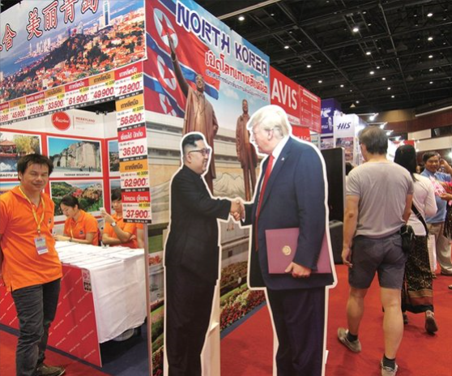
2. 북한 관광산업의 현재
북한관광 발전 정책
최근, 내국민에 의한 관광에 대해서도 정책적인 변화가 감지되고 있는데, 예를 들어 북한 당국은 2017년 2월 인터넷 선전 매체인‘메아리’를 통해 “인민들이 이 나라의 명승지들과 역사 문화유적들, 명소들에 대한 참관과 유람관광을 통하여 보다 문명하고 유족한 생활을 누리도록 하는 데 이바지하기 위해 홈페이지를 새로 개설함
2018년 8월 태국에서 열린 관광박람회에서는 김정은 위원장과 트럼프 대통령의 실물 크기를 담은 간판을 세워 놓고 북한 관광을 홍보
북한의 태국 관광박람회 홍보 활동
출처 : 중앙일보 2018.10.20

Slide 9
2. 북한 관광산업의 현재
북한의 관광시장
북한의 관광산업을 견인하는데 있어서 남한 국민들에 의한 금강산 및 개성 관광의 역할이 매우 컸지만, 금강산관광이 중단된 이후 북한 당국은 중국여행객 유치를 시작으로 전 세계 여행사와 연결하여 외국인 관광시장의 다변화를 꾀하여 외화획득을 도모함
현재 북한은 162개국과 국교를 맺고 있으나 실제 방북은 중국과 유럽으로부터의 관광객인 것으로 알려져 있으며, 북한과 국경을 맞대고 있는 중국을 제외한 대부분의 외국인 관광객은 평양으로 직접 입국하며 대부분 사업 목적으로 방문하는 것으로 알려
중국인 관광객은 전체 외국인 관광객의 95%(비공식 통계)를 차지하고 있으며, 북한 방문 중국인 관광객 수는 2009년 96,100명, 2010년 131,100명, 2011년 193,900명, 2012년 237,400명(2013년 이후 미발표)으로 매년 증가
2013년에는 중국인이 20만7000명, 서구세계가 6,134명 북한을 방문하였으며, 2015년에 중국인이 10만 명, 서구세계가 4,934명, 2016년에도 유사한 수치를 보인 것으로 비공식적으로 집계되고 있다. 2017년엔 국제사회의 제재로 인해 방북 외국인 관광객 수가 급감
증가하던 중국인 관광객은 2017년 9월 북한의 6차 핵실험 이후 중국의 대북제재 일환으로 중단되었으나 김정은 국무위원장의 두 차례 방중 이후 랴오닝(遼寧)성 내 선양(瀋陽), 다롄(大連) 등 한반도와 직간접적으로 연계돼 있는 동북3성에 거주하는 사람들을 중심으로 방북 중국인 관광객 수가 급증하기 시작하여 매월 1,000~2,000명 정도가 평양을 방문하고 있는 것으로 집계

Slide 10

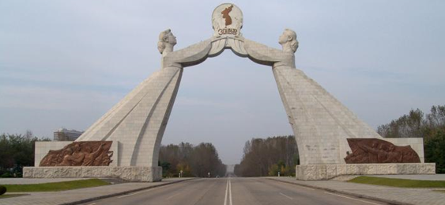
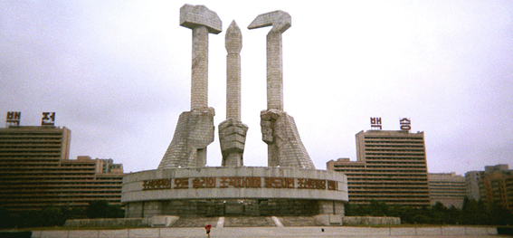
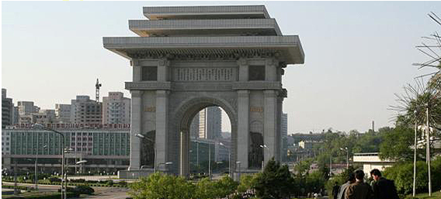
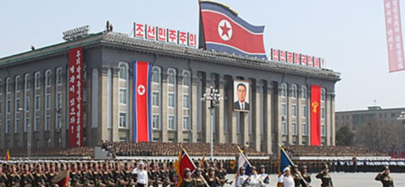
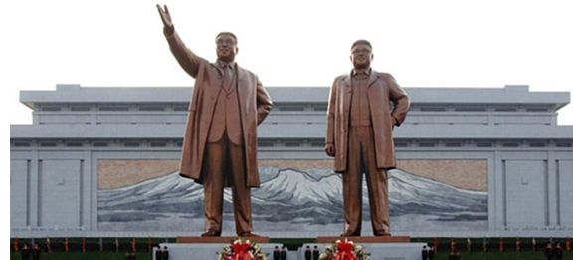
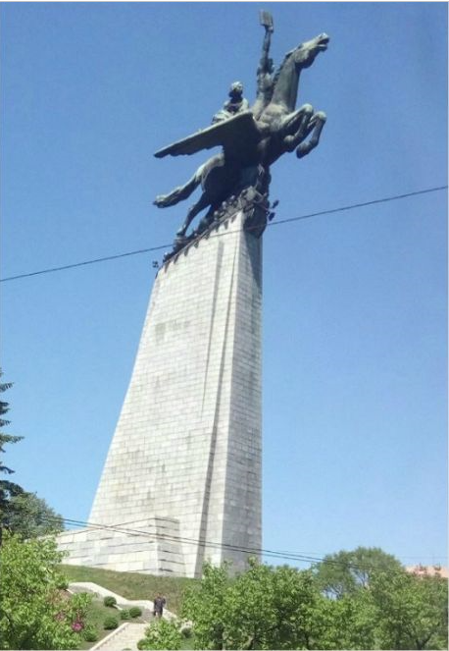
2. 북한 관광산업의 현재
북한의 주요관광 거점
평양
북한의 수도이자 최대 도시인 평양은 북한의 관문으로 다른 도시와는 달리 다양한 관광 인프라를 갖추고 있으며, 대표 관광지로는 금수산 기념 궁전, 조국해방전쟁 승리기념관, 주체사상 탑, 만수대 기념관, 김일성 광장, 만경대 김일성 생가 등이 있으며 광복백화점, 락원백화점, 평양아동백화점 등 대형 쇼핑몰 등도 자리
조국통일 3대 헌장기녑탑
노동당창건 기념비
개선문
김일성 광장
만수대

Slide 11
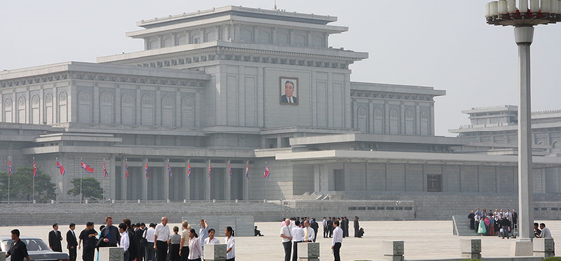
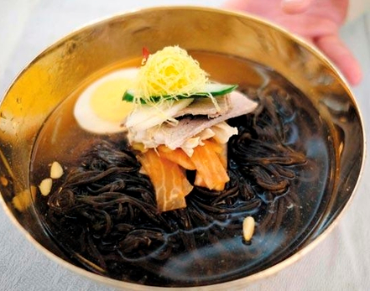
2. 북한 관광산업의 현재
북한의 주요관광 거점
평양
금수산 기념궁전
옥류관 평양 냉면
개성
개성은 남한 사람들에게 ‘공단’의 이미지로 친숙하지만, 무엇보다 ‘고려시대의 흔적’을 고스란히 담고 있는 문화도시이며, 고려부터 조선 시대까지 이어져 온 성균관, 고려 말 정몽주의 혈흔이 새겨진 선죽교, 박연폭포 등이 대표적인 매력거리

Slide 12
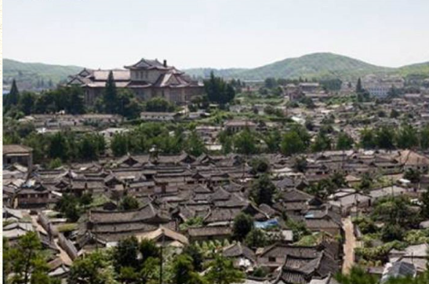
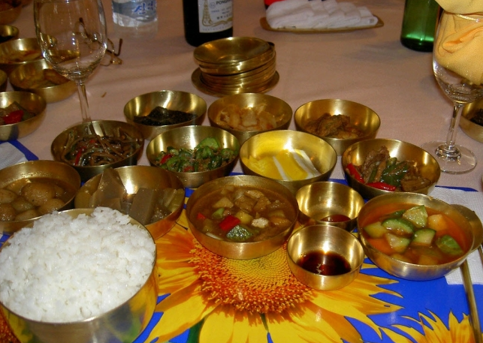
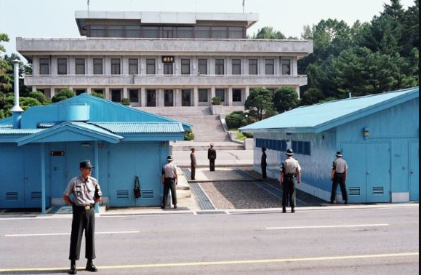
2. 북한 관광산업의 현재
북한의 주요관광 거점
원산 금강산 국제 관광 특별지대
원산·금강산 국제관광특별지대는 2016년 개통된 갈마비행장, 마식령스키장, 석왕사, 금강산, 해금강, 명사십리(북한 천연기념물 193호) 등 문화유산, 된 스포츠, 자연자원이 풍부한 지역으로 북한 관광의 주요 거점 중 하나
북한은 금강산관광 중단 이후 2010년 4월 금강산 관광지구 내 이산가족면회소 등 우리나라 정부 자산 5개에 대한 몰수, 현대아산과 협력업체 소유 부동산에 대한 동결조치를 단행하였고 민간인력 16명을 제외한 나머지 인력을 모두 철수시킨 바 있으며, 이후 북한 당국은 2012년 4월 유람선 및 항공기를 이용한 중국관광객의 금강산관광을 시작
개성한옥 보존지구
개성약반
공동경비구역

Slide 13
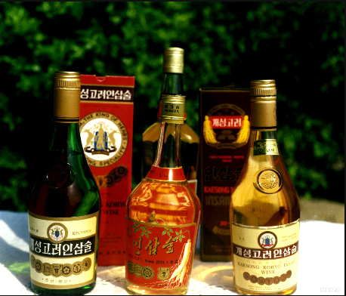
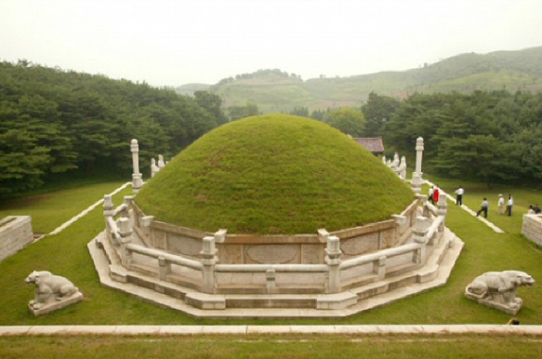
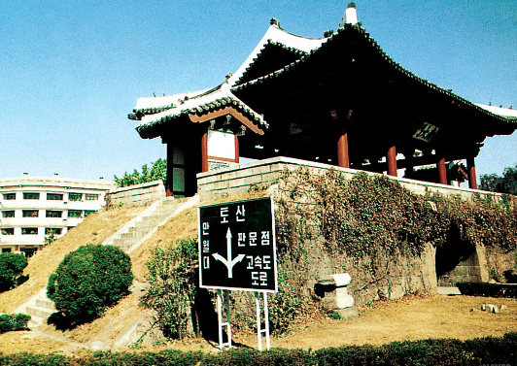
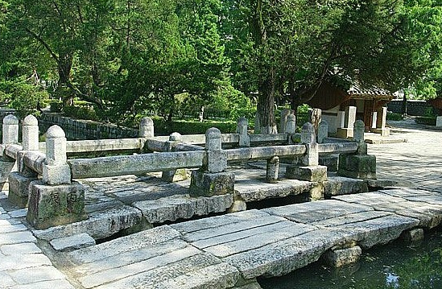
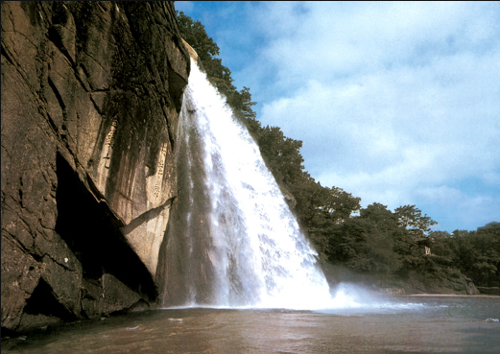
2. 북한 관광산업의 현재
북한의 주요관광 거점
원산 금강산 국제 관광 특별지대
개성인삼술
고려 태조 왕건왕릉
개성 남대문
선죽교
박연폭포

Slide 14
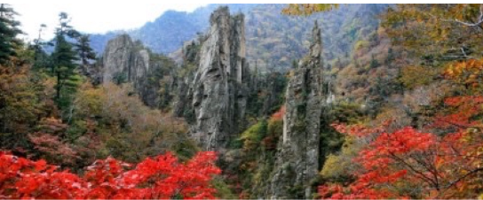
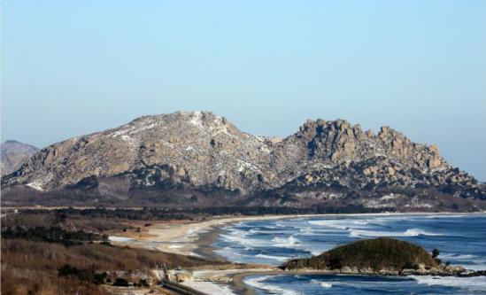
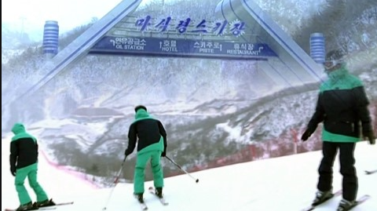
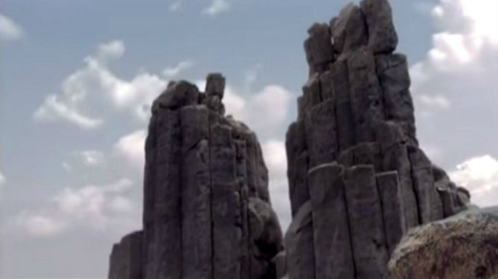
2. 북한 관광산업의 현재
북한의 주요관광 거점
백두산
백두산의 높이는 2,744m로 한반도에서 가장 높은 산으로 최고봉인 장군봉(將軍峰)을 비롯해 향도봉, 쌍무지개봉, 청석봉, 백운봉, 차일봉 등 해발 2,500미터 이상의 봉우리 16개를 품고 있음
금강산
해금강
마식령스키장
총석정

Slide 15
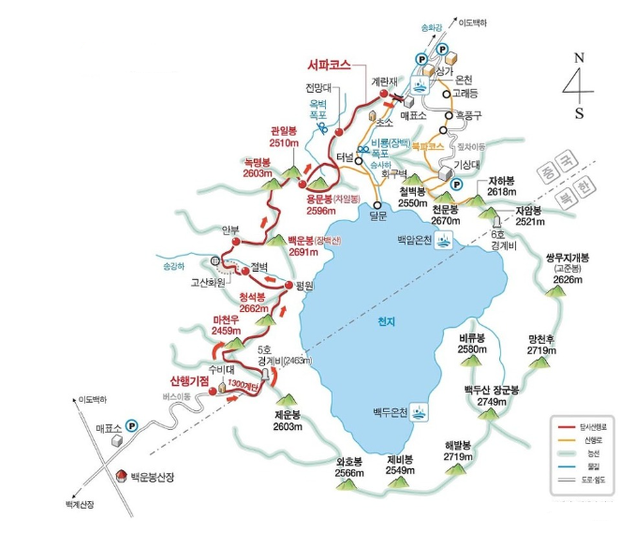
2. 북한 관광산업의 현재
북한의 주요관광 거점
백두산
백두산 탐방 코스

Slide 16
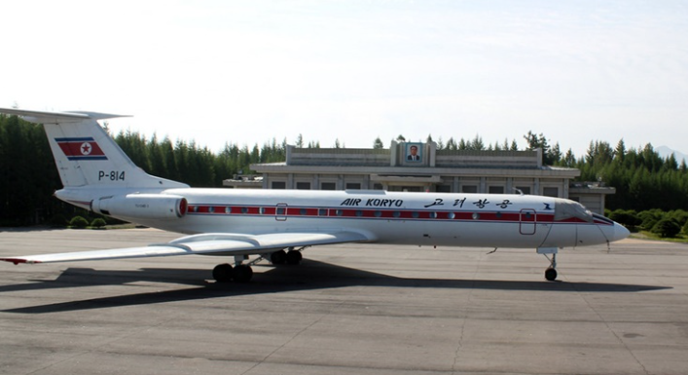
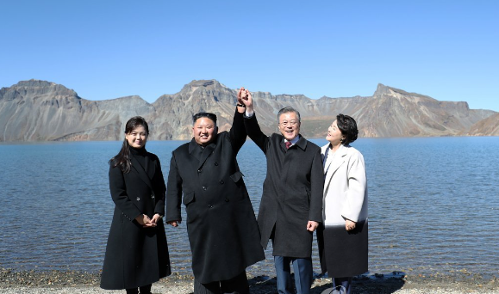
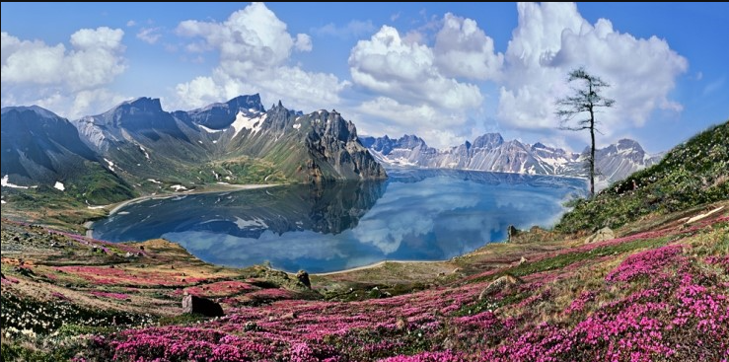
2. 북한 관광산업의 현재
북한의 주요관광 거점
무봉산국제관광특구
무봉국제관광특구에 대한 북한 당국의 야심찬 계획에도 불구하고 외국인 투자 유치 실적은 지지부진한 상태로 그동안 별다른 진척이 이루어지지 않았지만, 2018년 5월4일부터 평양~삼지연 항로 개통과 함께 항공기의 주 2회 정기 운항, 외국인에 대한 백두산 야영 허용 등과 같은 백두산 관광을 조기에 활성화하겠다는 북한 당국의 의지와 2018.10. 평양정상회담 사흘째 되는 날 남북정상의 백두산 동반 등정이라는 특별 이벤트에 힘입어 무봉국제관광특구 개발 역시 탄력을 받을것으로 기대
삼지연 공항
남북정상 천지방문

Slide 17
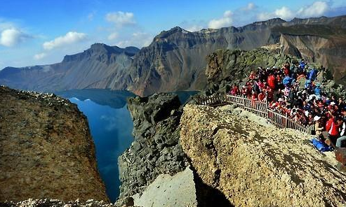
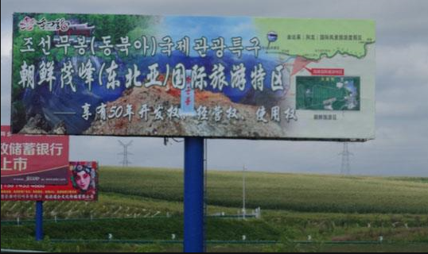
2. 북한 관광산업의 현재
북한의 주요관광 거점
무봉산국제관광특구
무봉국제관광특구

Slide 18
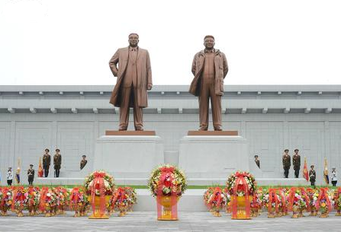
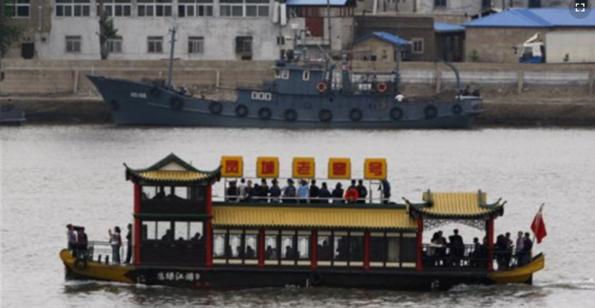
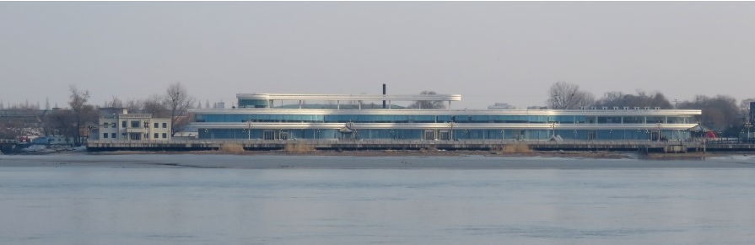
2. 북한 관광산업의 현재
북한의 주요관광 거점
신의주
신의주는 압록강을 사이에 두고 중국 단둥과 접해있는 도시로 오래전부터 중국과의 교류가 활발히 이루어진 도시이며 대북 무역의 중심지이며 중국과 접경지대에서 평양, 개성, 판문점, 금강산, 묘향산 등 북한의 관광명소까지 이동 거리가 가장 짧아 북한을 방문하는 관광객의 85%가 거쳐 가는 도시
중국인관광객에 대한 신의주 개방은 1990년대에 시작되었는데 신의주관광의 거점은 ‘신의주압록강안관광지[신의주상륙관광원구(朝鮮新義州登岸遊園區)]’이며, 주요 관광지로는 중심광장, 혁명기념관, 민속공원, 압록강공원, 미술관, 김일성부자 동상 등이 알려짐
압록강 유람선
신의주 관광상륙원구
김일성 부자 동상

Slide 19
3. 결론
결언
1
북한이 가진 많은 특성들 즉, 국제사회로부터의 단절과 고립, 당국의 강력한 통제로 인한 북한주민들의 사고방식, 상대적으로 개발의 손길로부터 벗어나 원형을 유지하고 있는 자연환경, 독특한 문화 등은 세계 관광객들로 하여금 적어도 북한이라는 나라에 대한 신비감과 매력을 느껴 한번쯤 방문해보고 싶다는 욕구를 불러일으키기에 충분한 것으로 사료됨
2
남북관광이 중단된 이후 일부 호기심을 가진 외국인과 이념적 측면에서 동질성을 가진 중국인들에 대한 높은 의존도에서 벗어나 관광시장을 다변화하는 노력, 돈 되는 것이면 모든 것을 활용하여 관광상품을 개발하고자 하는 노력, 관광을 테마로 한 경제특구와 경제개발구 지정과 해외자본유치 노력, 북한 주민들의 여행에 대한 인식 전환 노력 등은 북한 사회에서 점하고 있는 관광산업의 중요성을 잘 반영
3
아직 국제사회의 제재가 풀리지 않은 상황이나 대북투자 유치 인터넷 사이트인‘조선의 무역(http://www.kftrade.com.kp)’를 통해 외국 투자에 대한 각종 특혜를 제시하면서 외자 유치에도 심혈을 기울임

Slide 20

3. 결론
4
2018년 들어 세 차례(4월 27일, 5월 26일, 9월 18일~20일)에 거쳐 이루어진 남북정상회담 이후 남북관계 측면에서도 지금까지와는 다른 변화가 일어나 남북교류가 활성화 될 것이라는 기대감 증폭
5
한반도를 둘러싼 국제정세의 변화에 따라 북한관광산업의 발전 여부
외국인 관광객들에 대한 안전을 어떻게 담보할 것인가?
국제사회의 대북 제재가 계속되는 동안 북한은 관광상품 개발과 편리성을 제공할 수 있는 관광기반시설 및 교통수단 확충이 절대로 필요
관광특구 형식의 대단위 관광단지 개발이 지속적으로 이루어질 것이라 전망
북한 주민의 국내 여행이 좀 더 활발해 질 것으로 전망
한반도를 둘러싸고 있는 정세변화가 가지는 가장 큰 시사점은 남북교류 확대 가능성

Slide 21
감사합니다.

